Slide 1

МИНИСТЕРСТВО ПРИРОДНЫХ РЕСУРСОВ И ЭКОЛОГИИ РОССИЙСКОЙ ФЕДЕРАЦИИ
ФЕДЕРАЛЬНОЕ ГОСУДАРСТВЕННОЕО БЮДЖЕТНОЕ УЧРЕЖДЕНИЕ
ВСЕРОССИЙСКИЙ НАУЧНО-ИССЛЕДОВАТЕЛЬСКИЙ ИНСТИТУТ ОХРАНЫ ОКРУЖАЮЩЕЙ СРЕДЫ
ВНИИ ЭКОЛОГИЯ
ГНЕЗДОВОЕ ПОВЕДЕНИЕ ПАРЫ САПСАНОВ
(FALCO PEREGRINUS TUNSTALL, 1771)
ГЛАВНОГО ЗДАНИЯ МГУ И РАЦИОН ПТЕНЦОВ
В 2023 ГОДУ
В.А. Новиков¹, А.П. Шилина¹, Ю.А. Буянова² и А.Г. Сорокин¹
1 – ФГБУ «ВНИИ Экология», г. Москва;
2 – ГБУ ВО «Дирекция ООПТ», Владимирское отделение СОПР.
v.novikov@vniiecology.ru
Астрахань, 2024

Slide 2
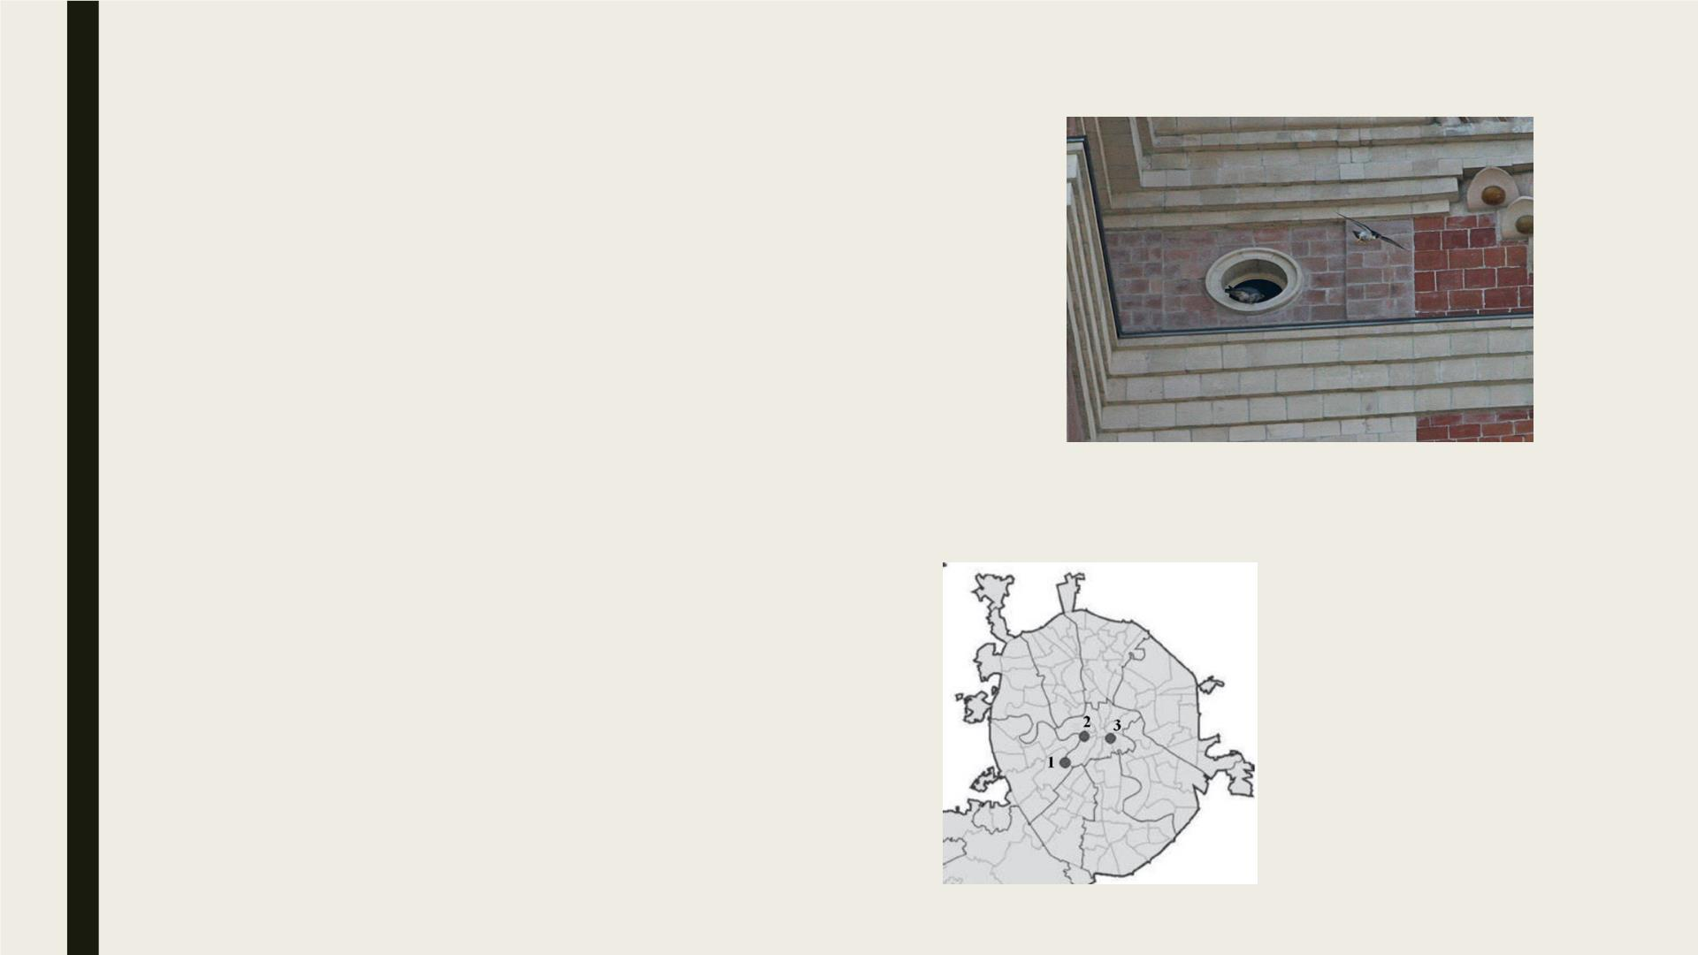
Объект исследования
В Москве гнездование сапсана
отмечалось до 1960-х годов.
С 1995 года в на территории Москвы
стартовала программа по восстановлению
центрально-европейской
популяции
номинативного подвида сапсана.
В настоящий момент в столице
регистрируются 3 пары, гнездящиеся на
сталинских высотках.
Пара сапсанов, гнездящаяся на Главном
здании МГУ (Фото А.Г. Сорокин)
Гнездование сапсанов на Главном
здании МГУ известно с 2005.
В вентиляционной нише Главного
здания МГУ им. М.В. Ломоновова была
оборудована гнездовая ниша, в которой для
наблюдения за сапсанами установлена
видеокамера.
Места гнездования
сапсана в Мосскве
1 – здание МГУ;
2 – здание МИД;
3 – высотное здание
на Котельнической
набережной
2

Slide 3
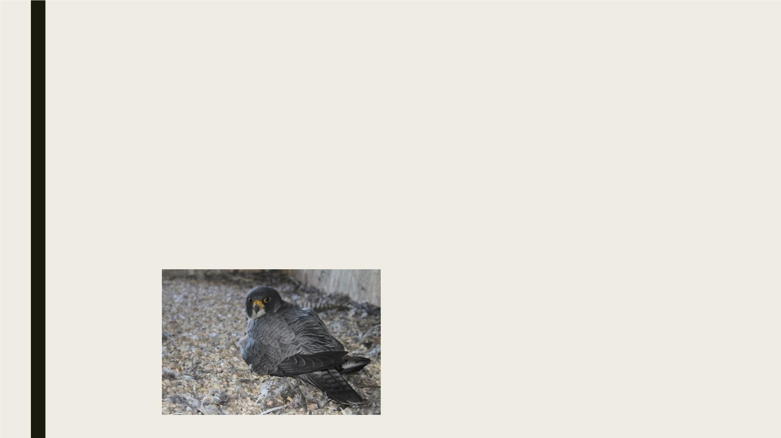
Природоохранный статус объекта исследования
1) Красная книга Московской области:
• 1998 – категория 0 - вид, исчезнувший на гнездовье;
• 2008 – категория 0;
• 2018 – категория 0.
2) Красная книга Москвы:
• 2001 – категория 0 - вид, исчезнувший на гнездовье;
• 2011 – категория 1- вид, находящийся под угрозой исчезновения;
• 2023 – категория 1
Самец сапсана, насиживающий
кладку в гнездовой нише на 30-м
этаже ГЗ МГУ
Фото А.Г. Сорокина
3

Slide 4
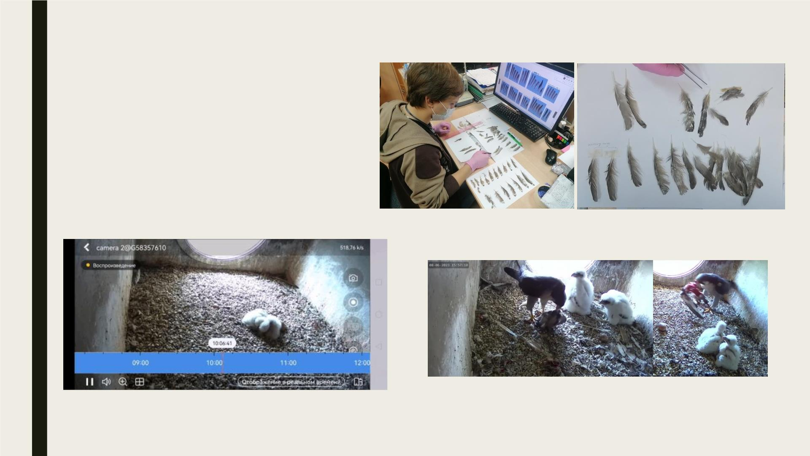
Материалы и методы
Материалы:
• данные полевых
наблюдений;
• фото- и видеоматериалы;
• кормовые остатки;
Разбор перьев и идентификация видовой принадлежности добычи
сапсанов
Фотофиксация моментов кормления и определение добычи
Самка прогоняет и отбирает добычу у самца
4

Slide 5
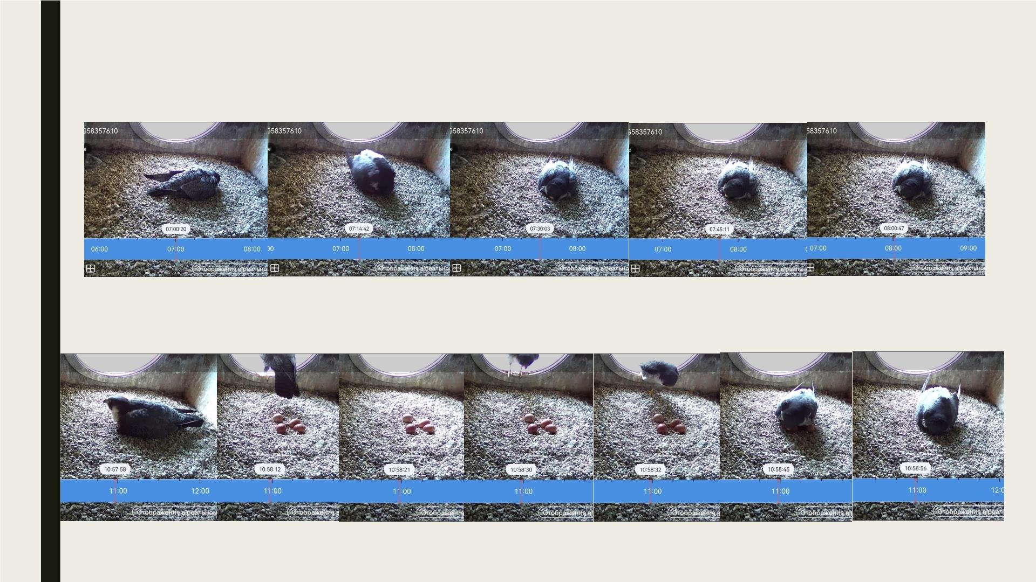
Материалы и методы
Рисунок 1 – пример фотофиксации методом временных срезов (срез – 15 мин)
Рисунок 2 – пример фотофиксации методом сплошного протоколирования (смена партнеров)
5

Slide 6
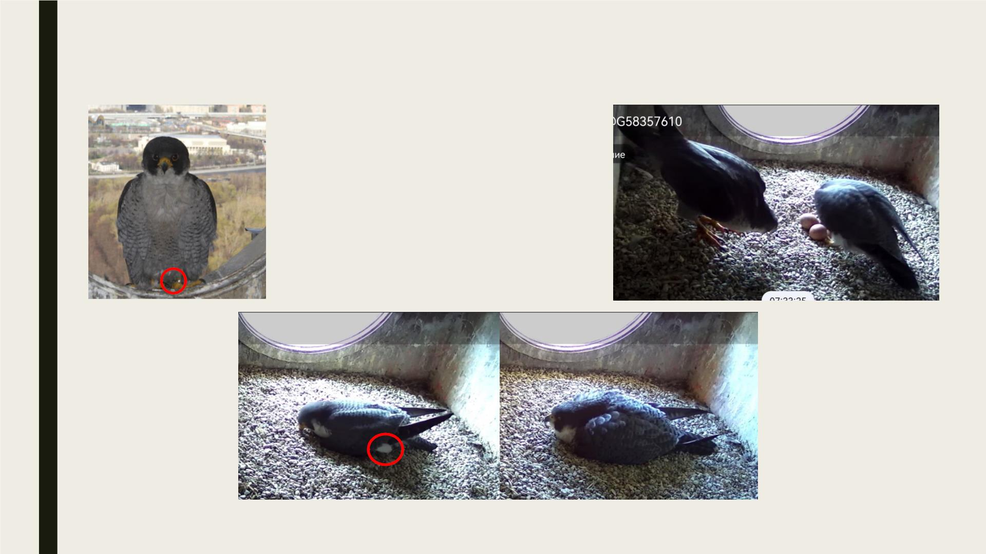
Материалы и методы
Индивидуальная идентификация партнеров
Самец пары ГЗ МГУ
2005-2021 гг.,
маркированный
неразъемным кольцом.
Фото А.Г. Сорокина
Размерные отличия
видны при
одновременном
присутствии птиц:
самка (слева)
крупнее самца
(справа )
Самец пары ГЗ МГУ
2023-24 гг. имеет
Самка в паре 2023-2024
индивидуальных
четко заметное белое
перо в левом крыле
морфологических
отличий не имеет
6

Slide 7
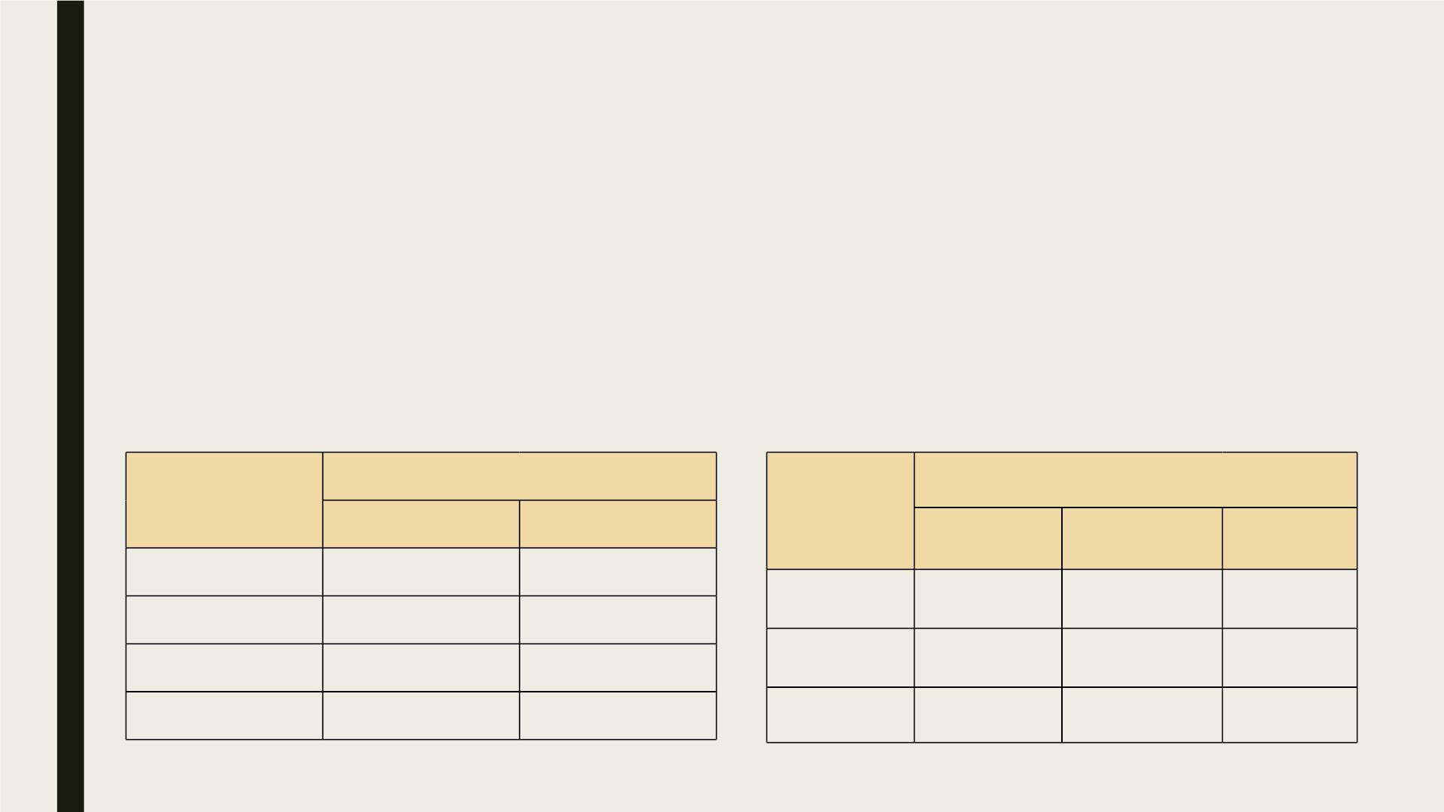
Результаты и обсуждение
• продолжительность периода гнездования составила 84 дня (с 8.04.2023
до 27.06.2023);
• кладка – 4 яйца;
• продолжительность инкубации – в среднем 35 дней;
• вылупилось три птенца.
Таблица 2 – дата и время вылупления
Таблица 1 – дата и время откладки
птенцов
Откладка яиц
№
Вылупление птенцов
Проклевка Вылупление
Дата
Время
17:15 - 18:02
-
№
Время
суток
1
2
3
4
08.04.2023
11.04.2023
13.04.2023
16.04.2023
1
2
3
16.05.2023
17.05.2023
19.05.2023
17.05.2023
18.05.2023
20.05.2023
3 ночи
3 ночи
4 дня
14:00 - 14:03
4:10 - 4:13
7

Slide 8
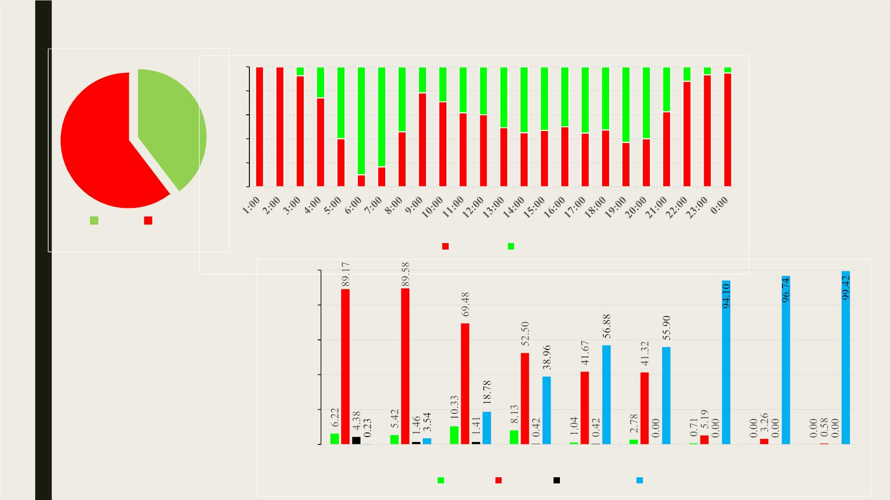
Результаты и обсуждение
100
80
60
40
20
0
Присутствие
самца и самки на
гнезде
в течение суток
в период
39.63
%
60.37
насиживания (%)
Самец Самка
Присутствие
родителей в
период
Время суток
самка
самец
100.00
80.00
60.00
40.00
20.00
0.00
насиживания
Присутствие взрослых
птиц на гнезде после
вылупления птенцов и до
момента вылета
%
последних из гнезда
26.06-27.06
Самец
Самка
Совместно Никого
8

Slide 9
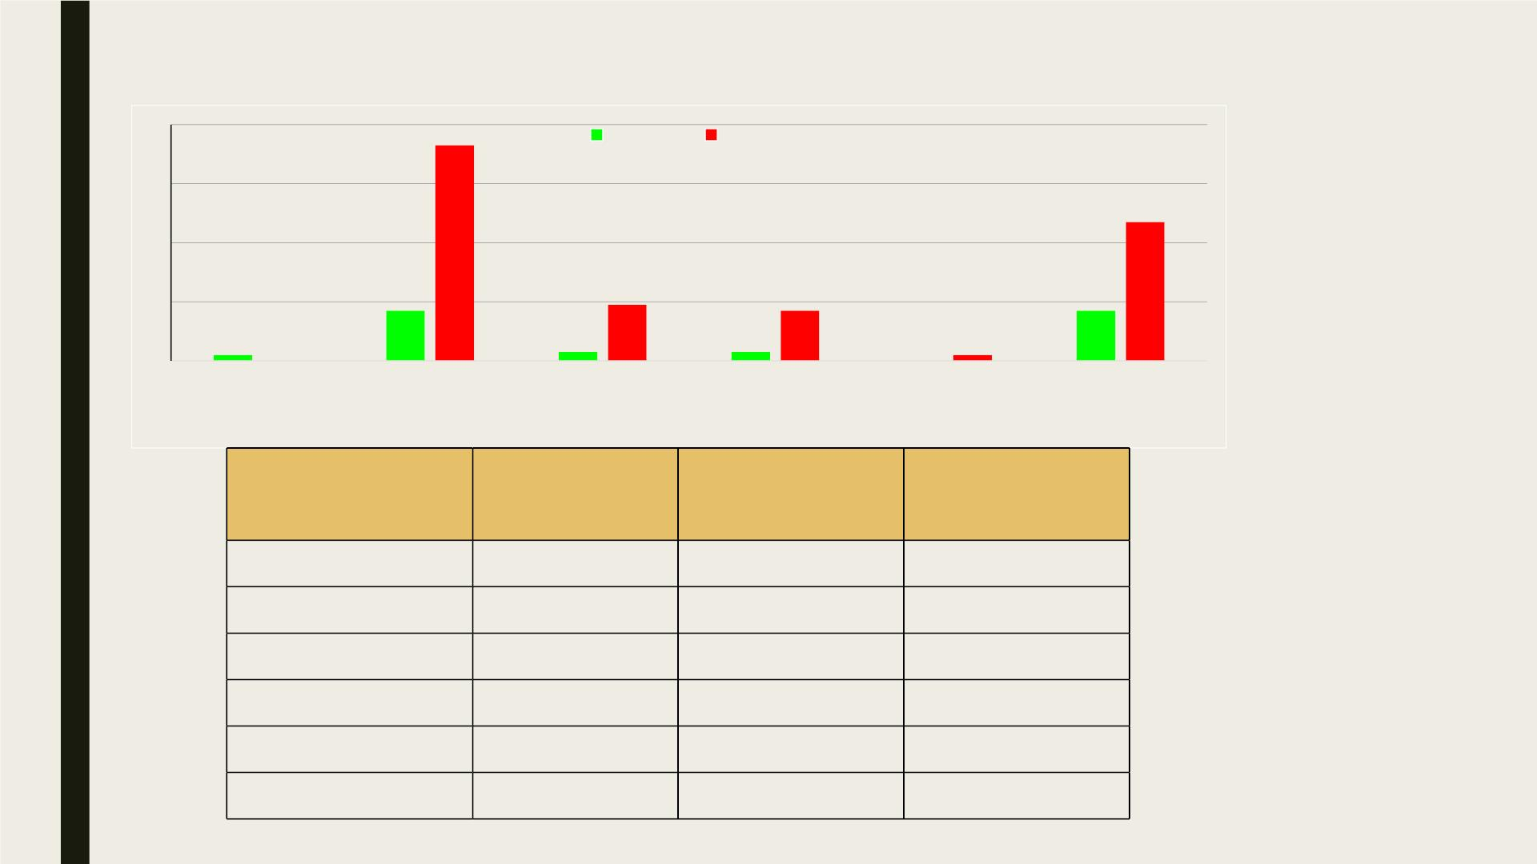
Результаты и обсуждение
80
60
40
20
0
73
Самец
самка
47
17
19
17
17
2
3
3
2
Сравнение
видового и
рукокрылые
голубеобразные
воробьинообразные журавлеобразные
ржанкообразные
не определено
количественного
состава добычи
по отрядам,
выявленной при
дистанционном
наблюдении
Доля от общего
Доля от общей
добычи самки, %
Доля от общей
добычи самца, %
Отряд
количества
добычи, %
Голубеобразные
Воробьинообразные
Журавлеобразные
Ржанкообразные
Рукокрылые
45
11
10
1
46,2
12
40,5
7,1
7,1
-
10,8
1,3
-
1
4,8
7,1
Не определено
32
29,7
9

Slide 10
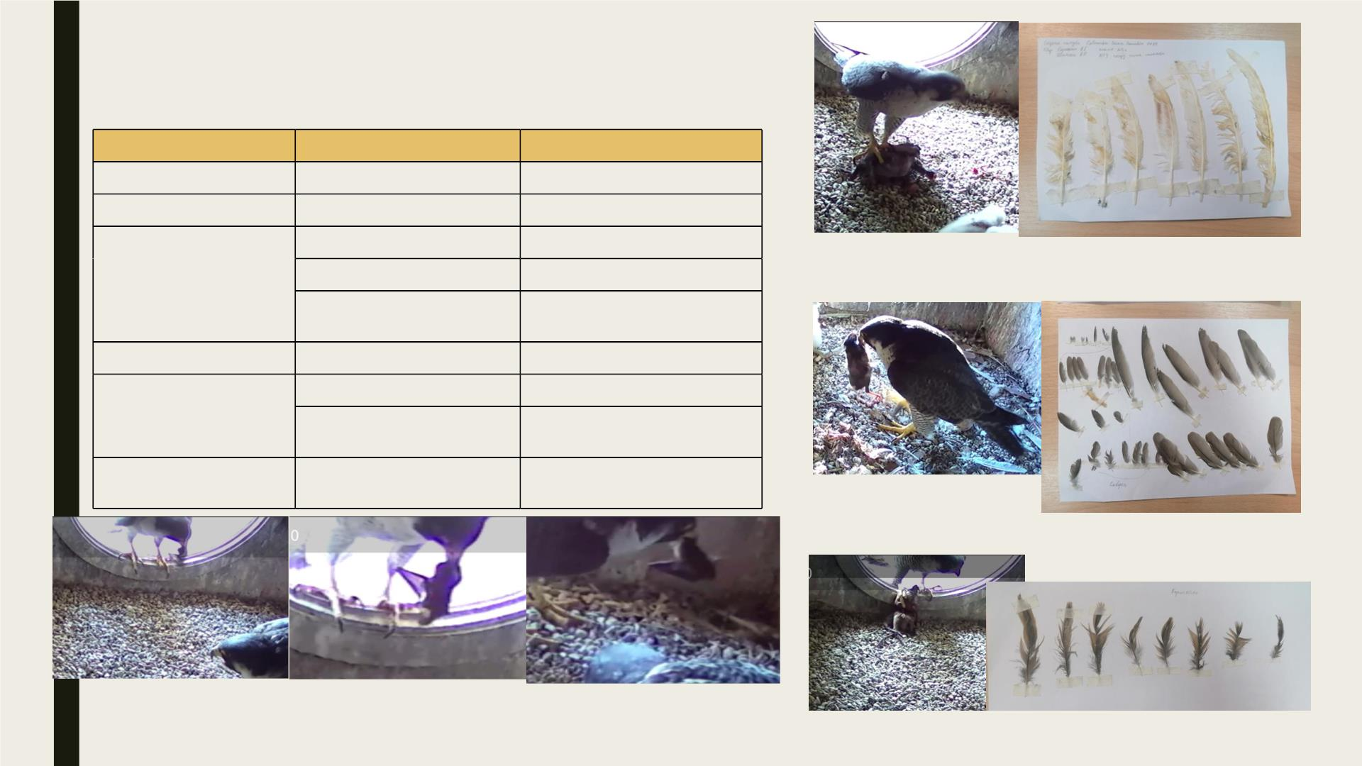
Результаты и обсуждение
Количество определенной добычи
Отряд
Вид
Количество
Рукокрылые
Голубеобразные
-
2
ГолубьColumba livia
Скворец Sturnus vulgaris
Трясогузка Motacilla alba
90
Голубь как наиболее частый кормовой объект
Воробьинообразные
?
Ополовник Aegithalos
1
caudatus
Ржанкообразные
Журавлеобразные
Травник Tringa totanus
Коростель Crex crex
2
19
Камышница Gallinula
1
?
chloropus
Курообразные
Перепел
Coturnix coturnix
Скворец как кормовой объект
Дважды самец в качестве кормового объекта приносил
летучую мышь Chiroptera
Коростель как кормовой объект
10

Slide 11
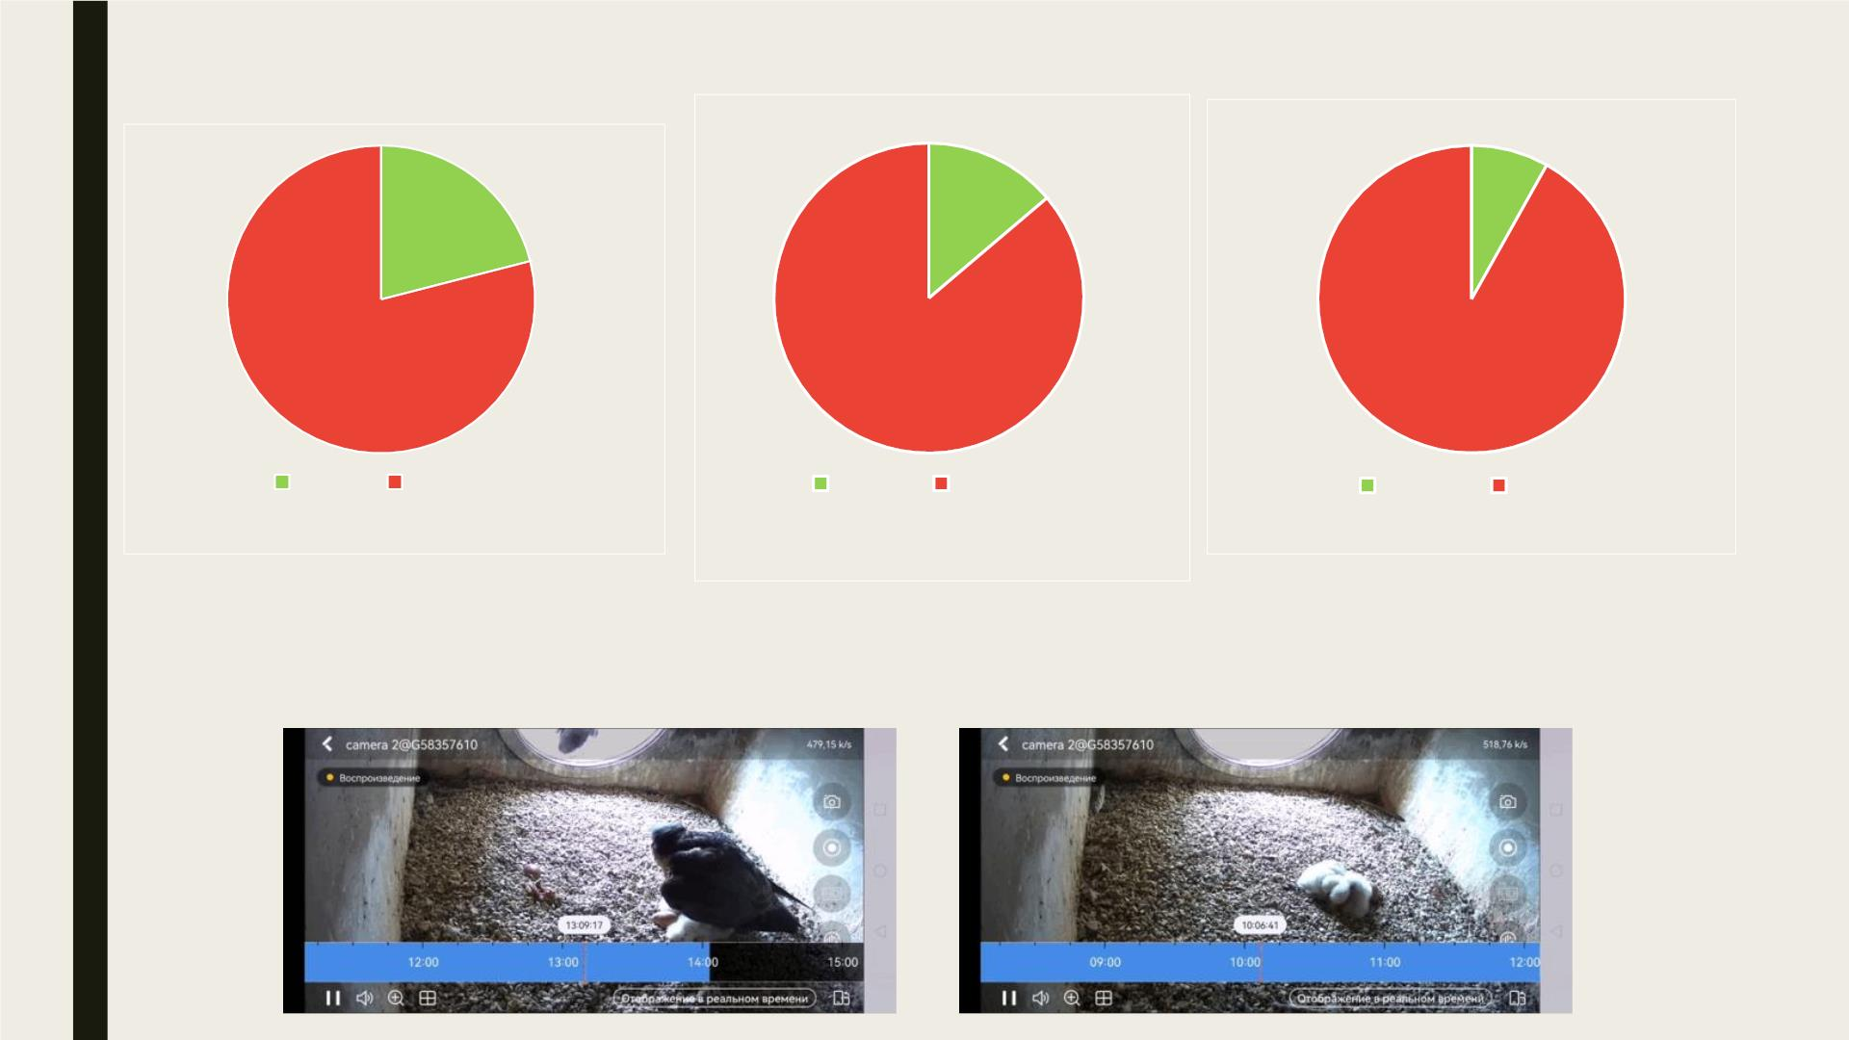
Результаты и обсуждение
42
4.3
29
181
48.8
158
Самец Самка
Самец
Самка
Самец
Самка
Суммарное количество посещений
гнезда каждым из родителей в период
выкармливания
Суммарное количество кормлений
каждым из родителей в период
выкармливания птенцов
Суммарная длительность
кормлений каждого из
родителей в часах
Смена самки (сидит с птенцами) самцом
(сидит на окошке)
Самка прогоняет и отбирает добычу у самца
11

Slide 12
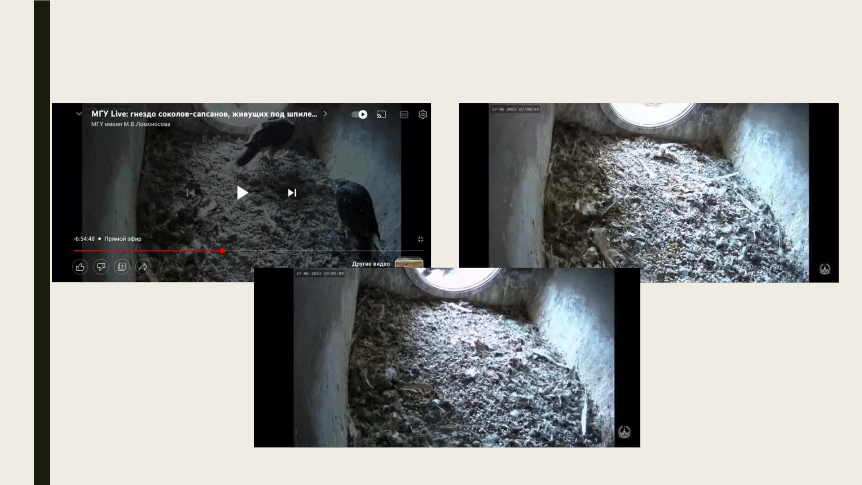
Результаты и обсуждения
Вылет птенцов из гнездовой ниши
12

Slide 13

Заключение
Изложенные выше результаты подтверждают, что московская популяция сапсанов
успешно адаптировалась к антропогенным условиям крупного мегаполиса и постепенно
восстанавливает численность. Также это подчеркивает актуальность роли контроля за
условиями гнездования редких видов как источника данных для совершенствования
программ по реинтродукции. Кроме того, это еще одно подтверждение успеха программы
по восстановлению центрально-европейской популяции сапсана и доказательство
необходимости продолжения ее реализации.
13

Slide 14
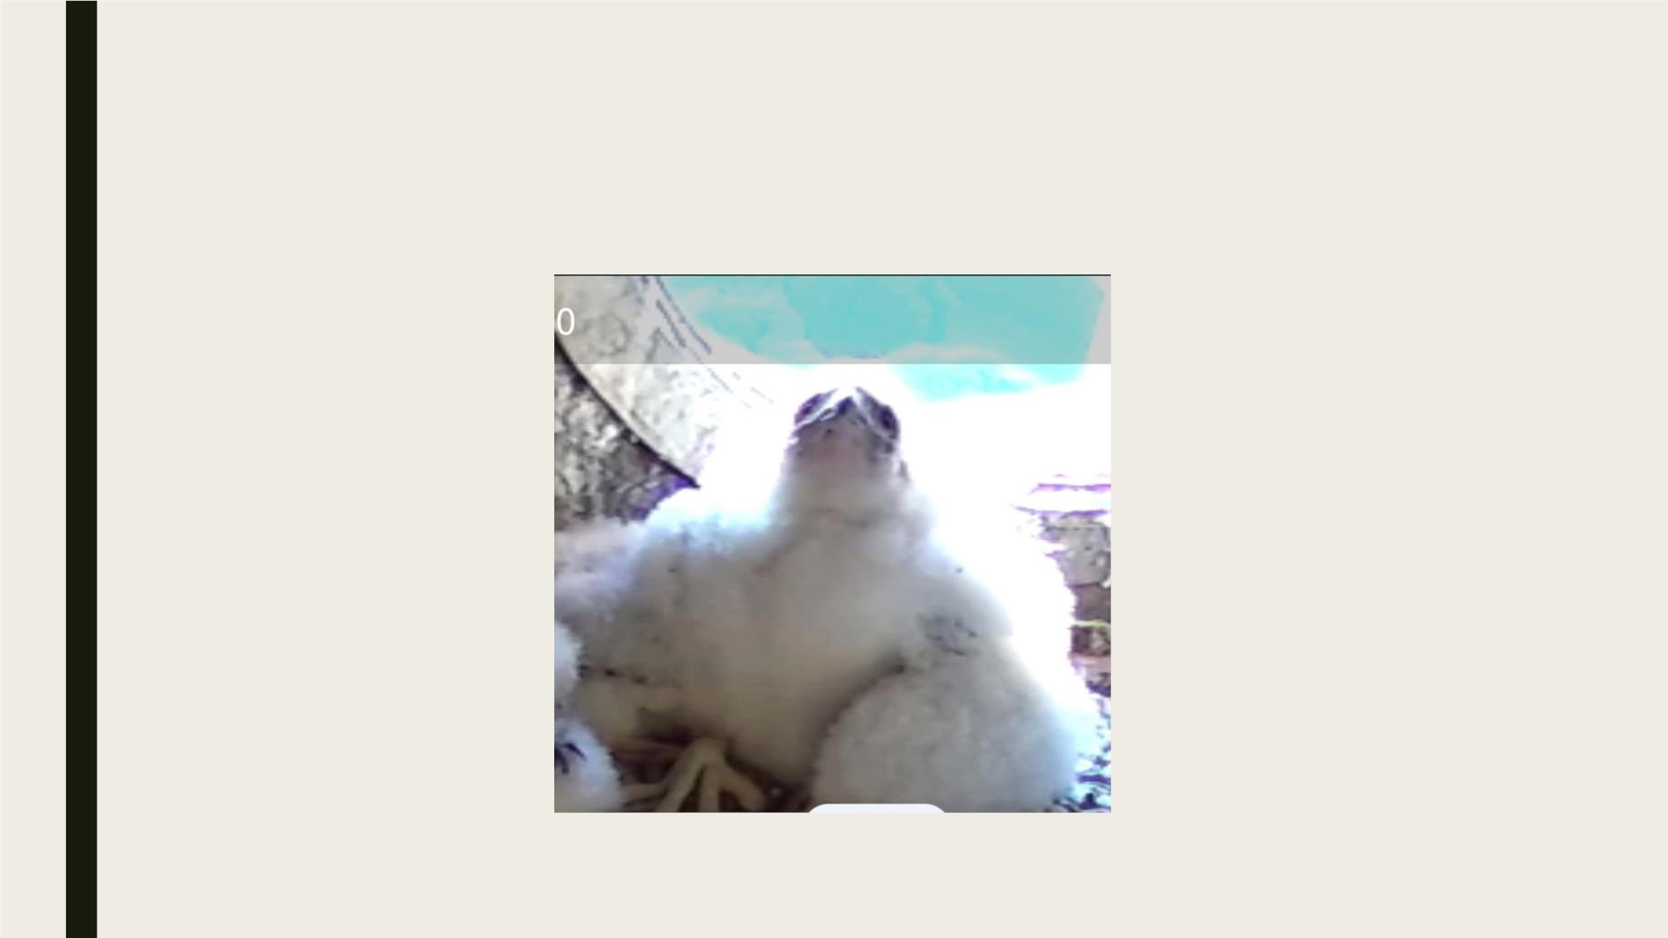
Благодарю за внимание!

